Slide 1
Մխիթար Սեբաստացի կրթահամալիր
Եվա Միքայելյան
Հարավային դպրոց-պարտեզ
3.2 դասարան

Slide 2
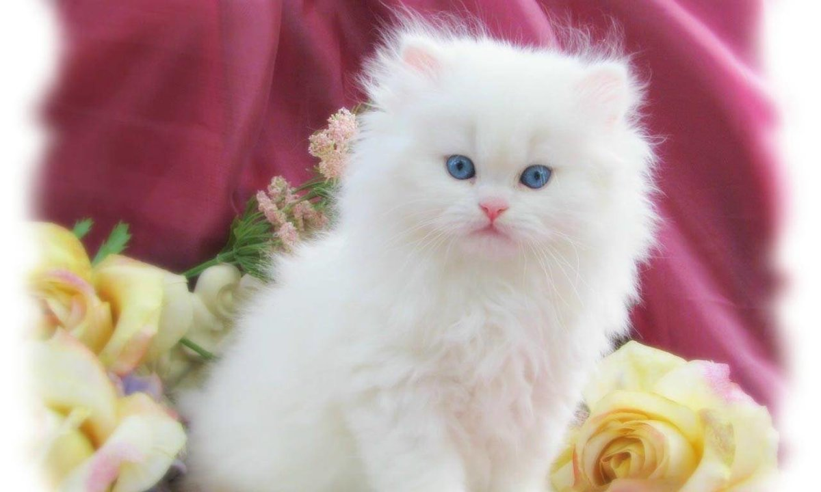
Իմ սիրած կենդանիները կատուներն են

Slide 3
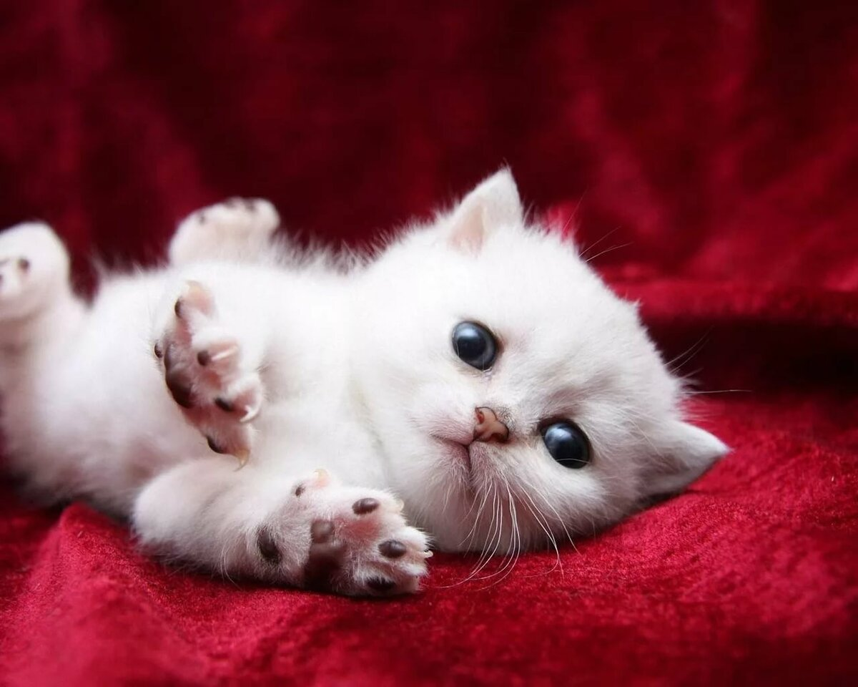
Նրանք շատ աշխույժ են, փափուկ են ու շատ լավն են

Slide 4
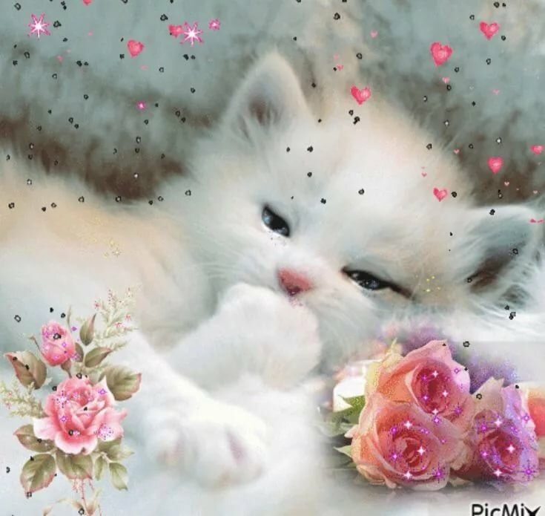
Ես նրանց սիրում եմ, որովհետև նրանք լինում են փոքր ու գեղեցիկ

Slide 5
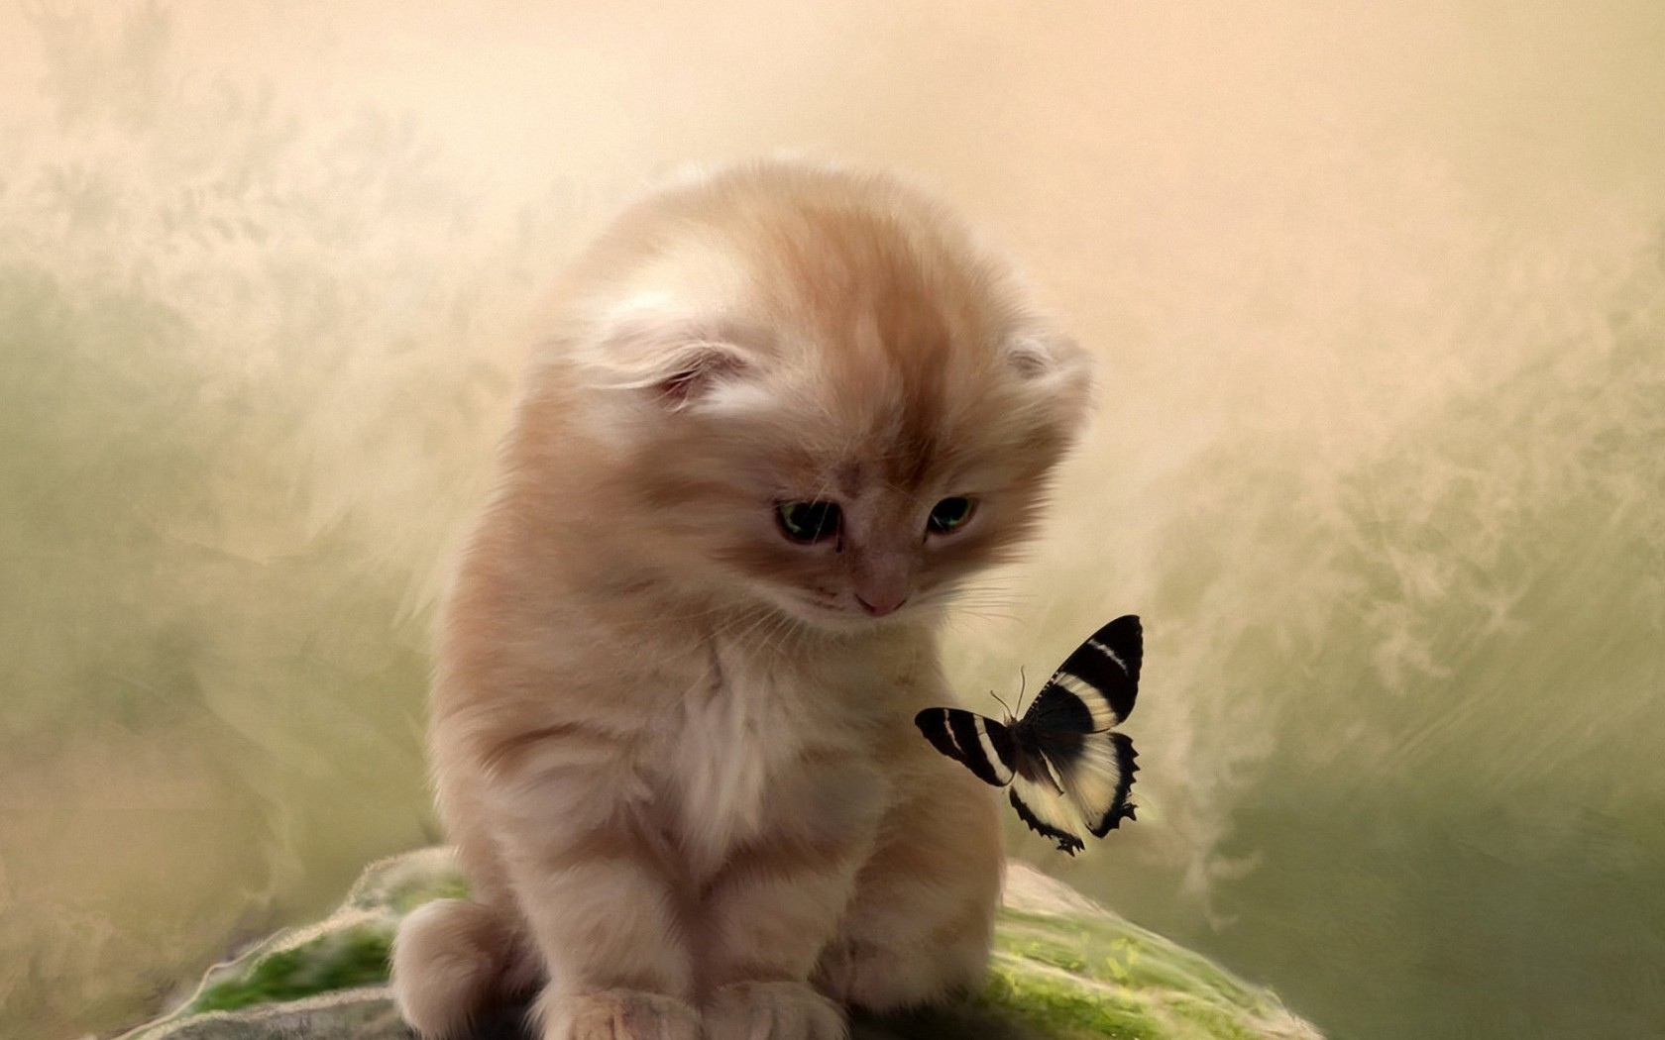
Նաև նրանք լինում են խելացի

